Slide 1
INSTALACIÓN DE LINUX
DE: MARÍA ORTIZ NUERO

Slide 2
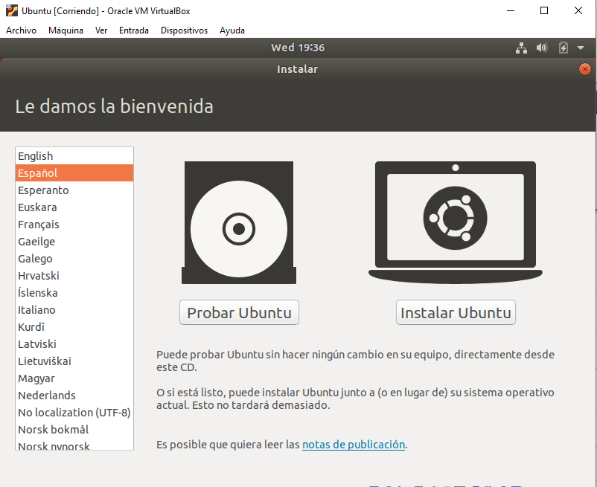
-Esta es la primera pestaña que aparece en la que eliges el idioma y si quieres instalar o probar Ubuntu.

Slide 3
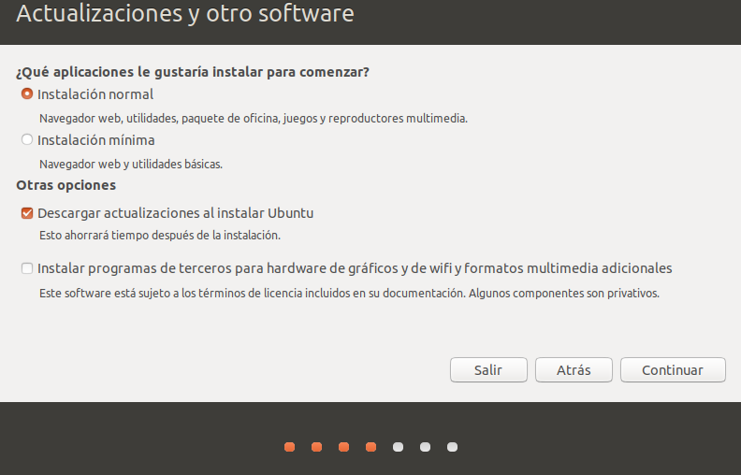
-En estas siguientes pantallas elegimos entre instalación normal y mínima, diversas opciones y luego el tipo de instalación que queremos.

Slide 4
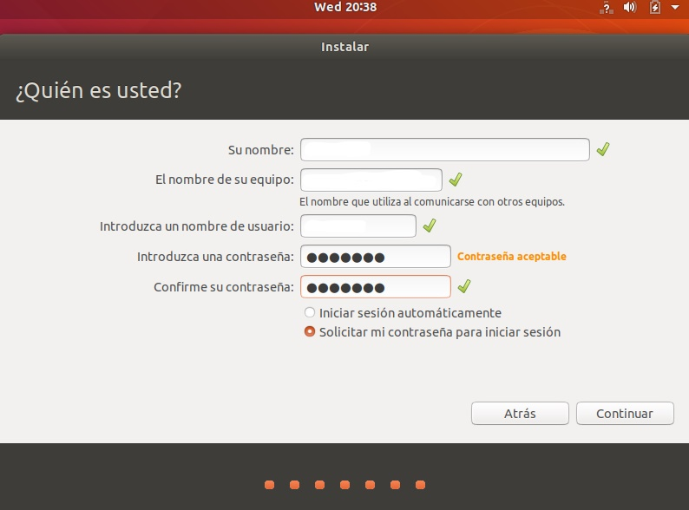
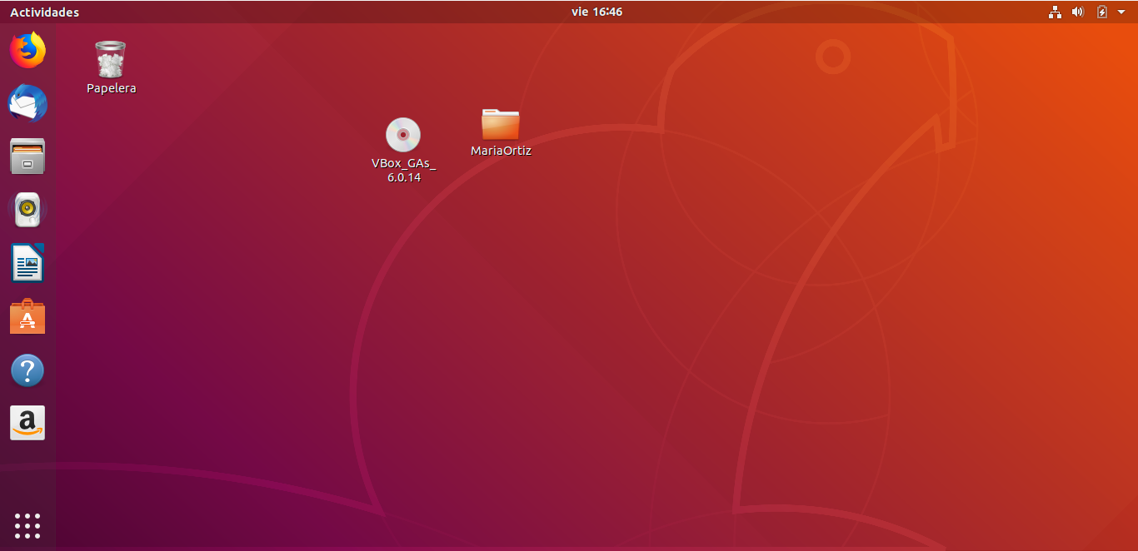
-Y por último creamos nuestro usuario con la contraseña.

